Slide 1






Inbjudan sammandrag
Pojkar Grön 1/2 Grp 2
Rosviks sporthall
2018-01-28

Slide 2
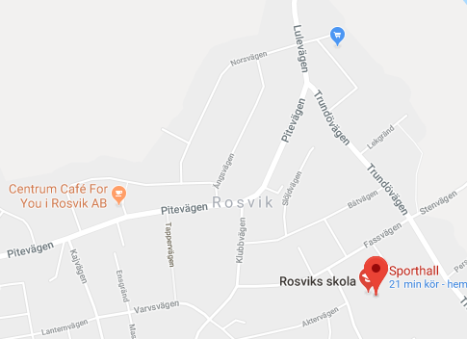
Inbjudan sammandrag
IK Örnen bjuder till sammandrag för serie Pojkar Grön 1/2 Grp 2
28:e Januari 2018 i Rosviks sporthall
Fassvägen 5, 945 33 Rosvik
Länk Google maps

Slide 3
Spelschema
Spelschema
09:00 IK Örnen P Grön 1/2 Blå (Grön) - Sunderby SK P Grön 1/2 (Grön)
09:45 Team Kalix IBK P Grön 1/2 - Luleå SK P Frön 1/2 Blå (Grön)
10:30 Sunderby SK P Grön 1/2 (Grön) - Team Kalix IBK P Grön 1/2
11:15 IK Örnen P Grön 1/2 Blå (Grön) - Luleå SK P Frön 1/2 Blå (Grön)
12:00 Luleå SK P Frön 1/2 Blå (Grön) - Sunderby SK P Grön 1/2 (Grön)
12:45 IK Örnen P Grön 1/2 Blå (Grön) - Team Kalix IBK P Grön 1/2

Slide 4
Allmän info
Fika, smörgåsar, varmkorv och drycker finns att köpa på plats.
NIBF’s matchprotokoll kan med fördel fyllas i i förväg och lämnas till sekretariatet.
innebandy.se/Global/SDF/Norrbotten/1718/NIBF_Protokoll_Gr%c3%b6na_Serier_2017_2018.xls
NIBF’s seriespelsdirektiv grön serie
innebandy.se/Global/SDF/Norrbotten/1617/NIBF_Seriedirektiv_Gron_serier2016_2017.pdf
Kontaktperson:
Mattias Israelsson, 070-575 28 86, mattias@ikornen.se
Alexandra Burman, 070-620 84 89, alexandra@ikornen.se
Hemsida
www.ikornen.se
Facebook
www.facebook.com/ikornen

Slide 5
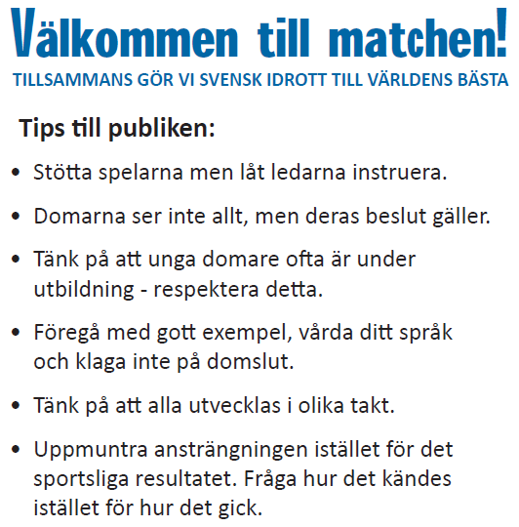
Allmän info

